Slide 1



CHÀO MỪNG QUÝ THẦY CÔ
VỀ DỰ GIỜ THĂM LỚP
Môn Toán lớp 3
NHÂN SỐ TRÒN CHỤC VỚI SỐ CÓ MỘT CHỮ SỐ
GV : Nguyễn Thị Hải

Slide 2

KHỞI ĐỘNG

Slide 3

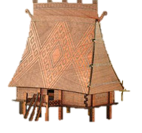

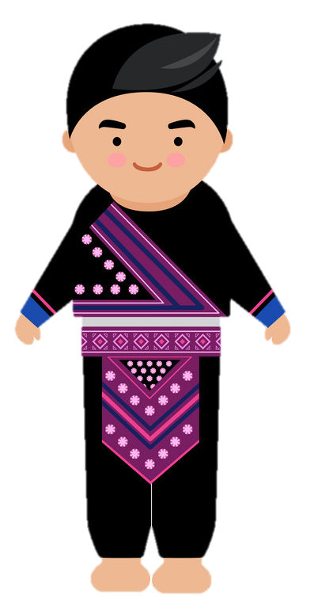
Trong các số sau ,số n ào là số tròn chục
30, 24, 45, 50,18,70
30,50,70
Trở về

Slide 4
Theo em, số có đặc điểm như nào được gọi là số tròn chục?
Số tròn chục là số có hàng đơn vị là chữ số 0.
Trở về

Slide 5
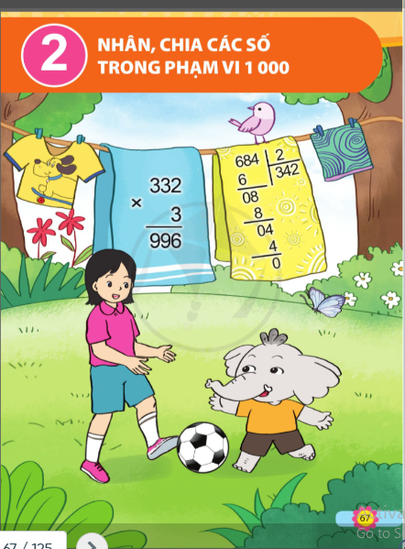

Slide 6
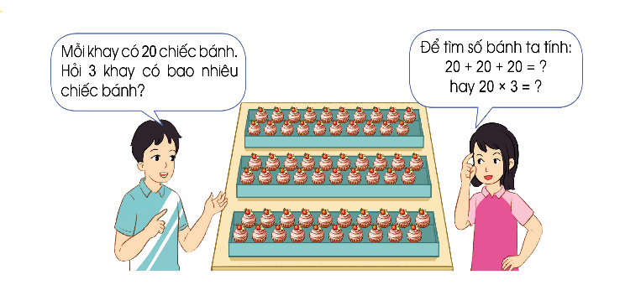
Để tìm số bánh ta làm như thế nào?
20 + 20 + 20 =
20 x 3 =
?

Slide 7
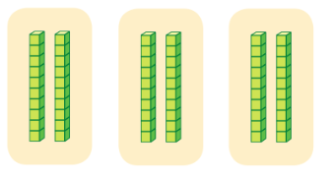
TOÁN
Bài 31: NHÂN SỐ TRÒN CHỤC VỚI SỐ CÓ MỘT CHỮ SỐ
Tính nhẩm:
2 chục x 3 = 6 chục
Vậy 20 x 3 = 60.

Slide 8
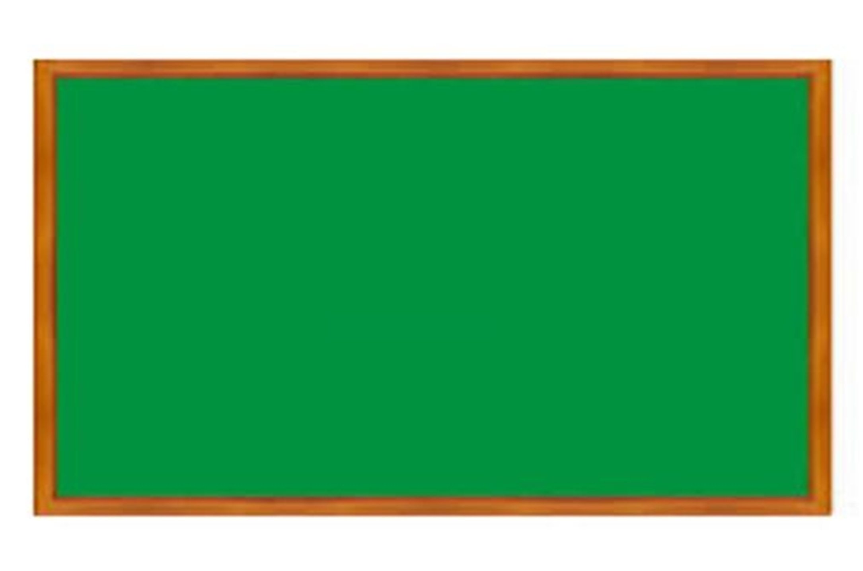
Muốn nhân nhẩm số tròn chục có hai chữ số với số có một chữ số, ta chỉ việc lấy số chục nhân với số đó.

Slide 9
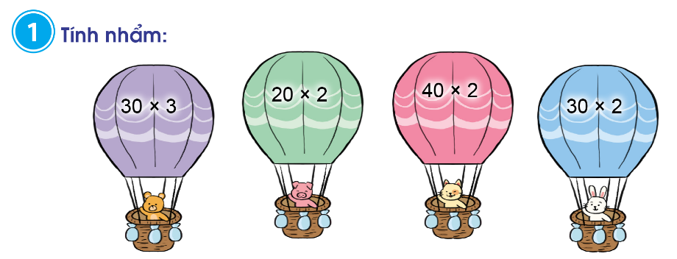
TOÁN
Bài 31: NHÂN SỐ TRÒN CHỤC VỚI SỐ CÓ MỘT CHỮ SỐ
= 40
= 80
= 90
= 60

Slide 10
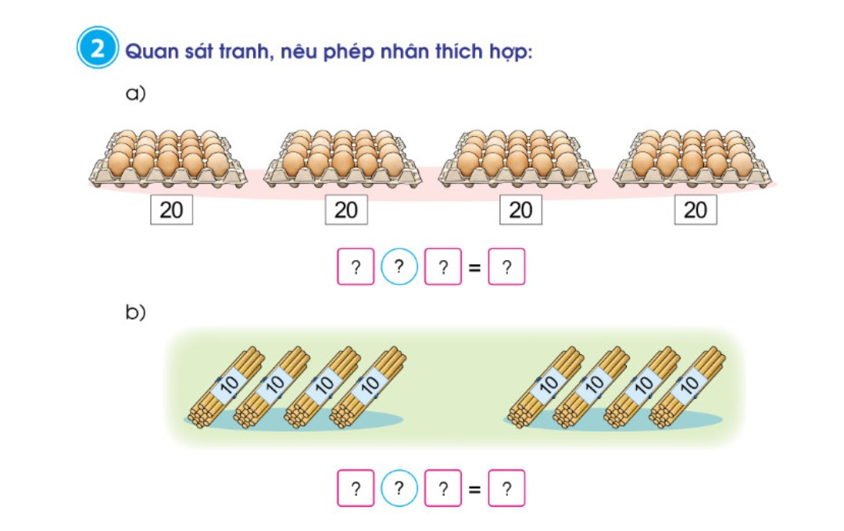

Slide 11
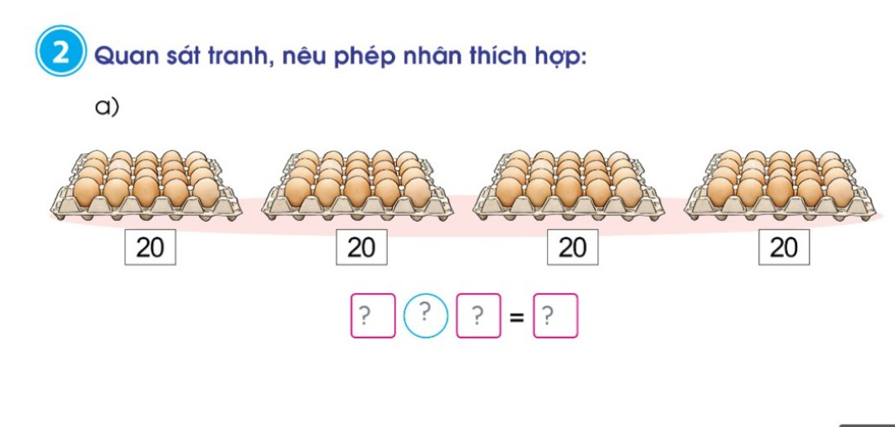
20
x
4
80

Slide 12
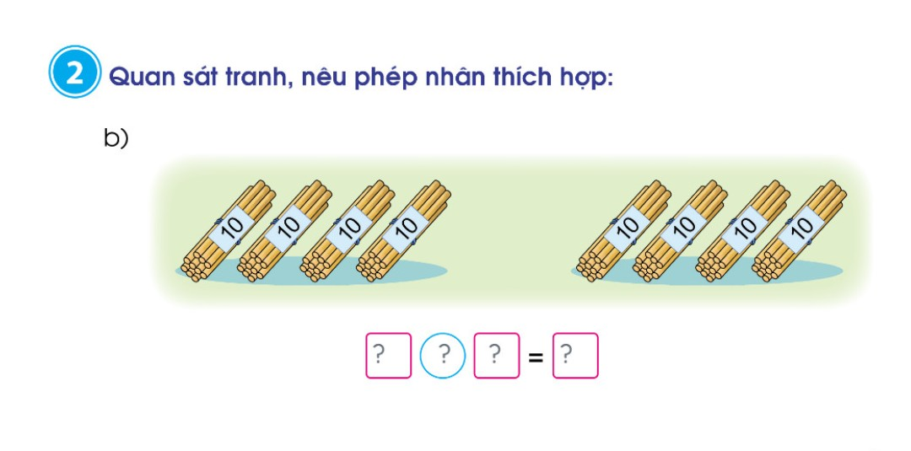
10
x
8
80

Slide 13
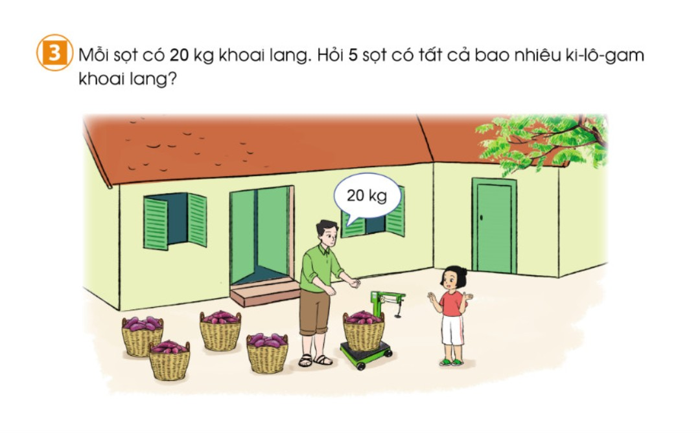

Slide 14
Bài 3
Tóm tắt:
1 sọt: 20kg khoai lang
5 sọt: …kg khoai lang?

Slide 15
Bài giải:
Năm sọt như thế có tất cả số ki – lô – gam
khoai lang là:
20 x 5 = 100 (kg)
Đáp số: 100kg khoai lang

Slide 16
Muốn nhân số tròn chục với số có một chữ số ta làm thế nào ?

Slide 17



Câu 1
Ai nhanh ai đúng
Mỗi bó có 20 bông hoa. Hỏi 4 bó như thế có tất cả
bao nhiêu bông hoa?
20 bông hoa
A
80 bông hoa
B
60 bông hoa
c

Slide 18
Câu 2
Ai nhanh ai đúng
Mỗi hộp có 10 quả bóng. Hỏi 5 hộp như thế có tất cả bao nhiêu quả bóng?
50 quả bóng
A
15 quả bóng
B
60 quả bóng
c

Slide 19


Chúc các thầy cô mạnh khỏe – Hạnh phúc
Chúc các em chăm ngoan học giỏi

